Slide 1
Как выращивали хлеб раньше и сейчас.
Цель: Познакомить детей с процессом выращивания и приготовления хлеба;
Задачи:
Показать детям, что хлеб основа жизни человека, что процесс выращивания хлеба очень длительный и трудный, поэтому все мы должны бережно относиться к хлебу, уважать труд людей, выращивающих его.
Воспитывать уважение и благодарное отношение к труду людей участвующих в его выращивании и в производстве; бережное отношение к хлебу;
Коррекция внимания, памяти и мышления, словарного запаса, развитие словесной устной речи и расширения словарного запаса.

Slide 2
Как сеяли хлеб .
Сейчас трактор везёт за собой плуг – рыхлитель земли. Он переворачивает верхний слой почвы. А второй трактор везёт борону. Борона разбивает крупные комья земли на мелкие. Борона боронит землю. Борона с острыми зубьями, поэтому называется «зубовая». Затем к трактору прицепляют культиватор, который своими «лапами» рыхлит и срывает сорняки.
Раньше землю вспахивали при помощи лощадей: первая лощадь везёт плуг, которая переворачивает верхний слой земли, а вторая боронит, разбивает крупные комья земли.

Slide 3
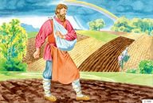
Сеяли зерна.
раньше
сейчас

Slide 4
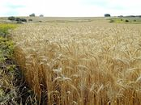

Slide 5
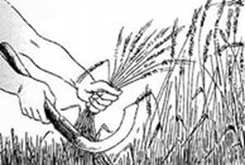
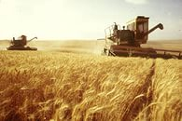

Slide 6
